Slide 1

Projet d’étude
SVIACAM
Encadré par :
=> Didier COURTAUD
Année :
=> 2017 - 2018
Réalisé par :
=> Halima MAAMMA,
=> Magou CAMARA ,
=> Tony RAJARATNAM N. ,
=> Alizée DOLAIS - PICOT
Notes:
Alizee

Slide 2
SOMMAIRE
Présentation du sujet
Méthodes de travail
Recherches et avancement du projet
Simulation en live
Difficultés rencontrées / Évolutions possibles
Conclusion
Notes:
Alizee

Slide 3
Présentation du sujet
Notes:
Tony

Slide 4
Explication du sujet
Logiciel Open Source SVIACAM
Pouvoir piloter un ordinateur via une Webcam
Notre but :
Reprendre les fonctionnalités du logiciel via le Web
Passer par la détection de mouvements
Effectuer des actions grâce à la détection
Notes:
Tony
Reprendre le logiciel open source SviaCam pour le passer en WEB

Slide 5
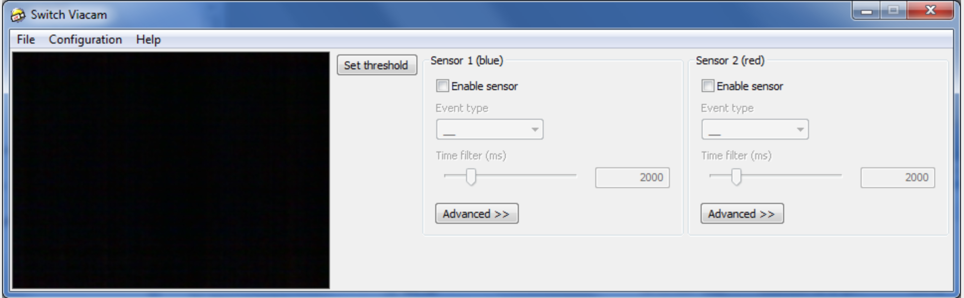
Logiciel Open Source SVIACAM
Site Sviacam : http://sviacam.sourceforge.net/
Notes:
Tony
OUBLIE PAS DE LE PRESENTER

Slide 6
But du projet
Récupérer la caméra
Créer et gérer des canvas
Détecter le mouvement
Effectuer une action lors de la détection
Notes:
Tony

Slide 7
II. Méthodes de travail
Notes:
Alizee

Slide 8
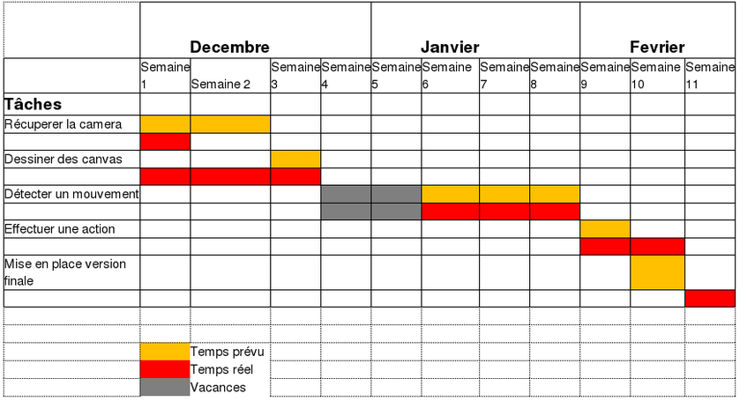
Stratégie mise en place
Diagramme de GANTT
Notes:
Alizee

Slide 9
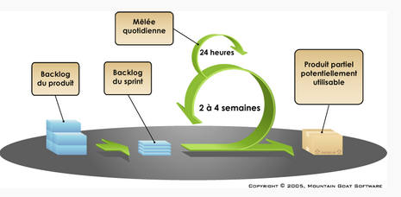
Stratégie mise en place
Méthode SCRUM
Notes:
Alizee

Slide 10
Outils utilisés
Net beans
Notepad++ / Atom
PHP
LocalHost
Javascript
JQuery
HTML5
CSS3 / Bootstrap 3 / Font Awesome
Github
Notes:
Alizee

Slide 11
III. Recherches et avancement du projet

Slide 12
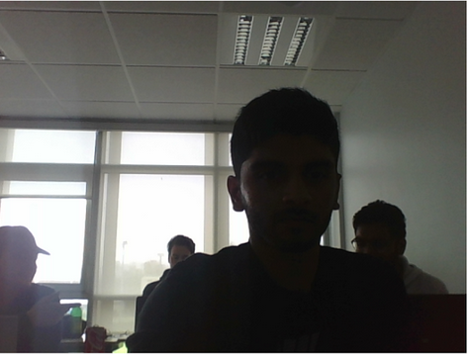
Etape 1 : Récupérer la caméra
Méthode (s) d’aide :
Open CV
Fonctions Javascript du W3CSchools
getUserMedia()
...etc
Notes:
Moi
Demarage sur Librarie OPEN CV (Trop dur )
On va sur W3CSchool (get user media)
PB Environnement d’exploitation + Navigateur
(PB navigateur donc test sur ALL mais chaque nav réagi pas de la meme facon sur chaque OS)

Slide 13
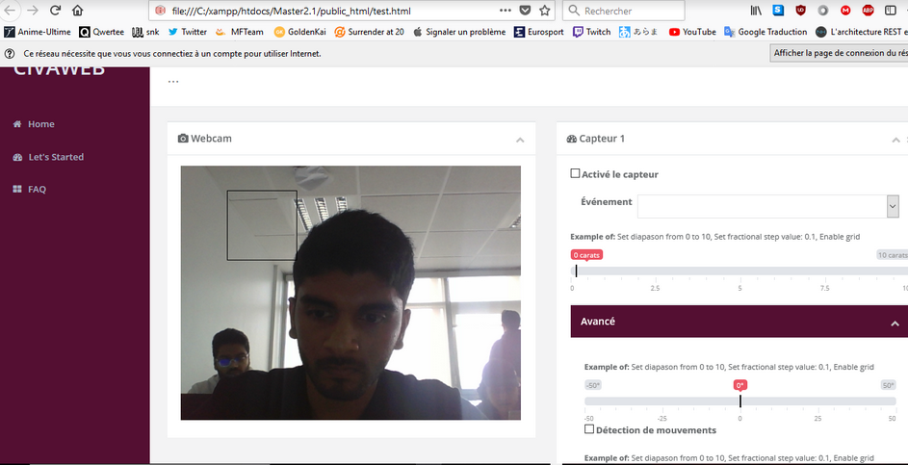
Etape 2 : Création des canvas
Méthode (s) d’aide :
Balises HTML <canvas>
Fonctions Javascript du W3CSchools
createElement()
getElementById()
…..etc
Notes:
Alizee

Slide 14
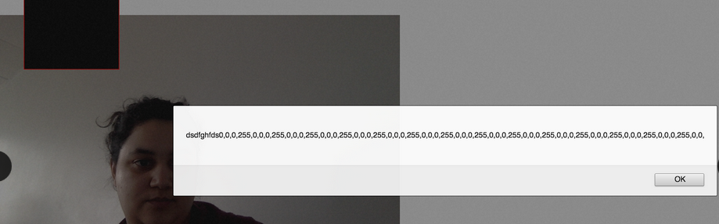
Etape 3 : Récupérer des pixels
et les comparés
Méthode (s) d’aide :
Fonctions Javascript du W3CSchools
imageData()
getImageData()
….etc
Notes:
Magou

Slide 15
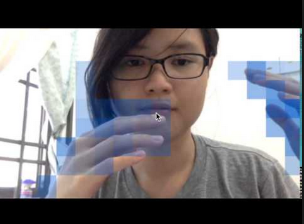
Etape 4 : Détection de mouvement
Méthode (s) d’aide :
Fonctions Javascript du W3CSchools
Notes:
Magou

Slide 16
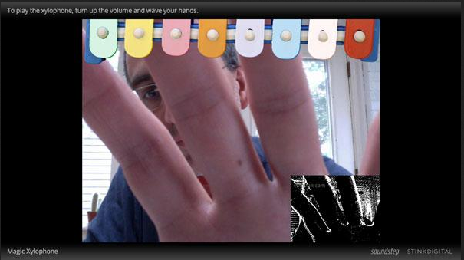
Etape 5 : Définir une zone
de détection
Méthode (s) d’aide :
Fonctions Javascript du W3CSchools
render()
blend()
differenteAccurency()
checkArea()
Site d’aide :
Utilisation du projet git xylophone
Notes:
Tony
MONTRE LE BLENDER !!!!

Slide 17
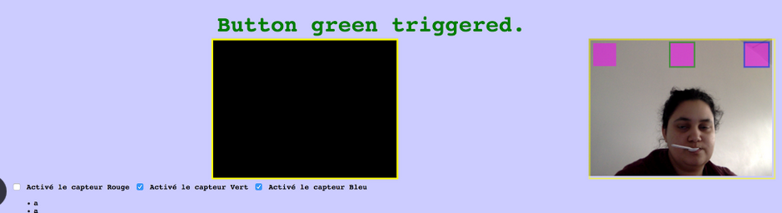
Etape 6 : Définir des actions
dans les zones
Méthode (s) d’aide :
Fonctions Javascript du W3CSchools
Changements de couleurs selon la zone traitée par le geste devant la caméra
Notes:
Moi

Slide 18
Etape 7 : Effectuer des actions
systèmes
Méthode (s) d’aide :
Autoit
AutoHotKey
Etape 8 : Actions avec window()
Méthode (s) d’aide :
Fonctions Javascript du W3CSchools
window.scrollBy(x, y)
window.open(“lien http”)
window.historic.back()
….etc
Notes:
Tony
Pb système

Slide 19
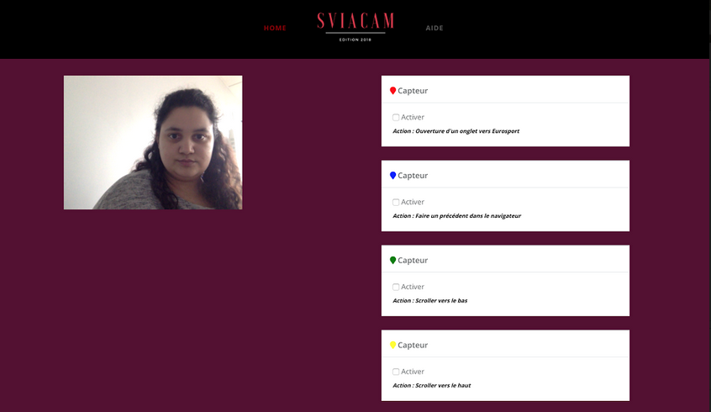
IV. Simulation en live
Notes:
Alizee

Slide 20
V. Difficultés rencontrées /
Travail restant

Slide 21
Difficultés rencontrées …...
Problème selon les navigateurs
Détection de la canvas par rapport à la caméra
Faire des actions systèmes
Plantage de git
Manque de temps
Notes:
Magou

Slide 22
Reste à faire …….
Utiliser le site sur un fichier Word, PDF
Mettre en place un formulaire pour choisir son action
Offrir la possibilité de modifier la taille de la zone détection
Définir un effet sonore sur la zone détectée
Notes:
Magou

Slide 23
VI. Conclusion
Qu'est ce que le projet nous as apporté ?
Perspectives d’évolutions du projet (si plus de temps ) ?
Vers d’autres projets tels que :
le WebRTC
le WebSpeach
Notes:
taf en groupe
nouveau sujet
approfondir nos connaissance en javascript et le reste
découvrir de nouvelles technologies
apprendre à utiliser github
→ Svicam ( pour handicap moteur ) le must serait l’ajout de WebSpeech pour pouvoir gérer les autres handicaps

Slide 24
Avez - vous des questions ?

